Slide 1





TRƯỜNG TIỂU HỌC NGỌC LÂM
TOÁN 5
DẠY TỐT-HỌC TỐT
LUYỆN TẬP CHUNG
( TRANG 48)

Slide 2






KHỞI ĐỘNG

Slide 3
Viết số thập phân thích hợp vào chỗ chấm:
4034m = …………km
4,034
13, 005
13kg 5g = ………….kg
Muốn viết số đo độ dài hay số đo khối lượng dưới dạng số thập phân ta làm thế nào?
Số đo độ dài hay
số đo khối lượng
Phân số thập phân
Số thập phân
Hỗn số

Slide 4
Tiết 45: LUYỆN TẬP CHUNG
Bài 1: Viết các số đo sau dưới dạng số thập phân có đơn vị là mét:
a) 3m 6dm
b) 4dm
= 3,6 m
c) 34m 5cm
d) 345cm
= 0,4 m
= 34,05 m
= 3,45 m

Slide 5
Bài 2: Viết số đo thích hợp vào ô trống (theo mẫu):
Đơn vị đo là tấn | Đơn vị đo là ki-lô-gam
3,2 tấn
 | 502 kg
2,5 tấn
 | 21 kg
3200kg

Slide 6
Tiết 45: LUYỆN TẬP CHUNG
Bài 2: Viết số đo thích hợp vào ô trống (theo mẫu):
Đơn vị đo là tấn | Đơn vị đo là ki-lô-gam
3,2 tấn
 | 502 kg
2,5 tấn
 | 21 kg
3200kg
A
0,502 tấn
B
2500 kg
C
0,021 tấn

Slide 7
LUYỆN TẬP CHUNG
Bài 3: Viết số thập phân thích hợp vào chỗ chấm:
42dm 4cm = …… dm 3kg 5g = ……. kg
56cm 9mm = …… cm 30g = ……. Kg
26m 2cm = …… m 1103 g = ……. kg

Slide 8
LUYỆN TẬP CHUNG
Bài 3: Viết số thập phân thích hợp vào chỗ chấm:
42dm 4cm = …… dm 3kg 5g = ……. kg
56cm 9mm = …… cm 30g = ……. Kg
26m 2cm = …… m 1103 g = ……. kg
Ô1
Ô4
42,4
3,005
Ô2
Ô5
56,9
0,030
Ô3
Ô6
26,02
1,103

Slide 9
Bài 4: Viết số thập phân thích hợp vào chỗ chấm:
a) 3kg5g = …… kg
b) 30g = ……. kg
c)1103 g = … kg
3,005
0,030
1,103

Slide 10
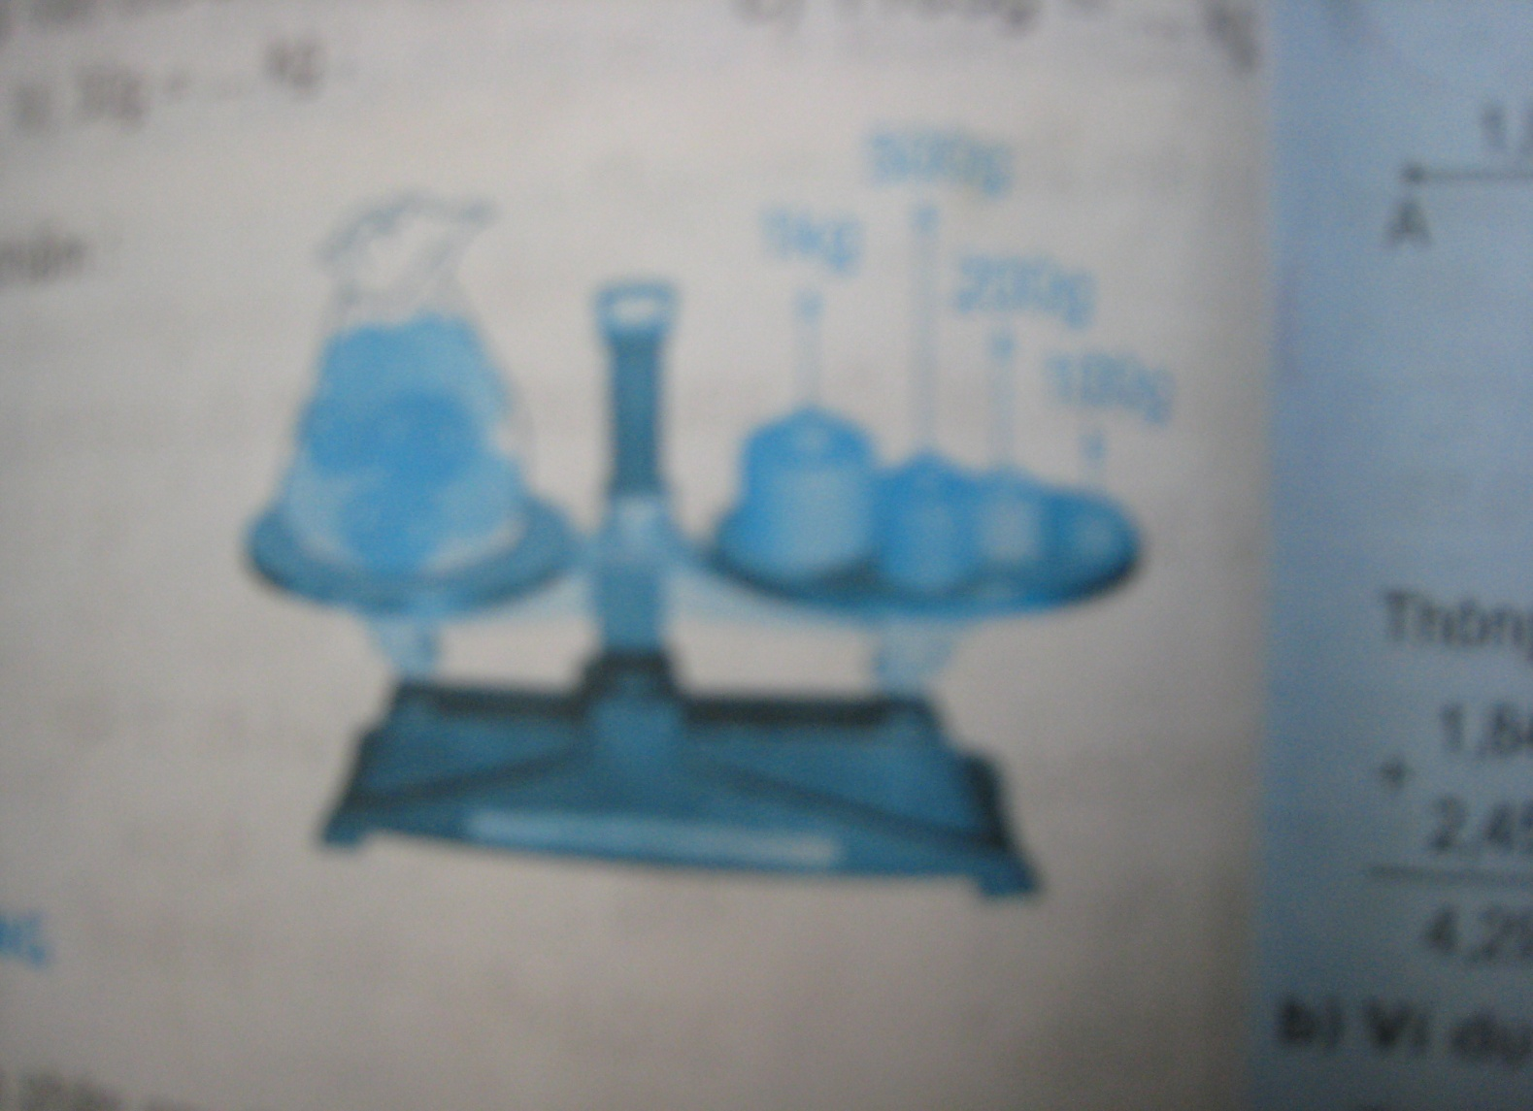
Bài 5: Viết số thích hợp vào chỗ chấm: Túi cam cân nặng:
1,8
500 g
a) ……kg
b)…….g
1 kg
200 g
100 g
1800
=
Đĩa 1
Đĩa 2
1kg
800g
1kg + 500g + 200g + 100g

Slide 11
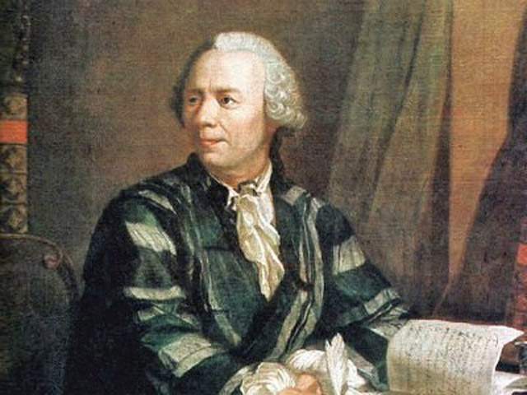
Leonardo Fibonacci (1175 – 1250) nhà toán học người Italia nghiên cứu ra số thập phân. Số này được truyền bá, sử dụng rộng rãi vào TK XIII.
Trong chương trình học ở Việt Nam hiện tại, chúng ta sử dụng dấu phẩy “,” để ngăn cách phần nguyên và phần thập phân. Tuy vậy, nhiều nơi sử dụng dấu chấm “.” để ngăn cách phần nguyên và phần thập phân; phổ biến nhất có lẽ là trên các hệ thống máy tính.

Slide 12
Củng cố
Phân số thập phân
Số đo độ dài hay
số đo khối lượng
Số thập phân
Hỗn số
Dặn dò
Về ôn bài và chuẩn bị bài: Luyện tập chung (48,49)

Slide 13

Chào các em !

